Slide 1
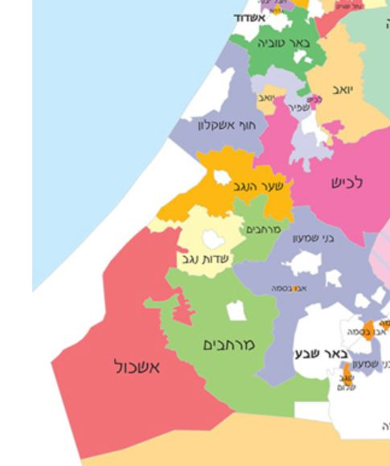
מפות ישובי עוטף עזה להדפסה
מאי 2021
מצגות
קלריטה ואפרים

Slide 2
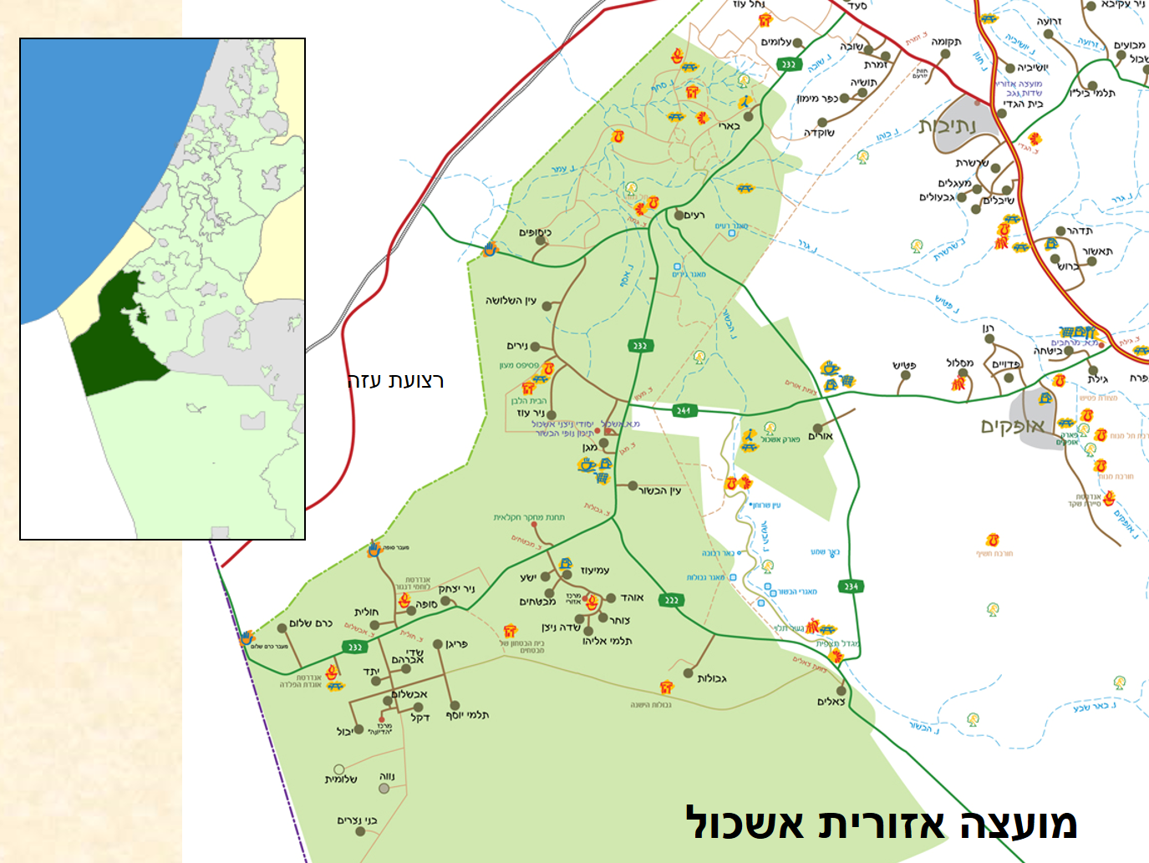
נתיבות, אופקים והסביבה
http://www.clarita-efraim.com/UploadedFiles/Eshkol%20Regional%20Council.pps

Slide 3
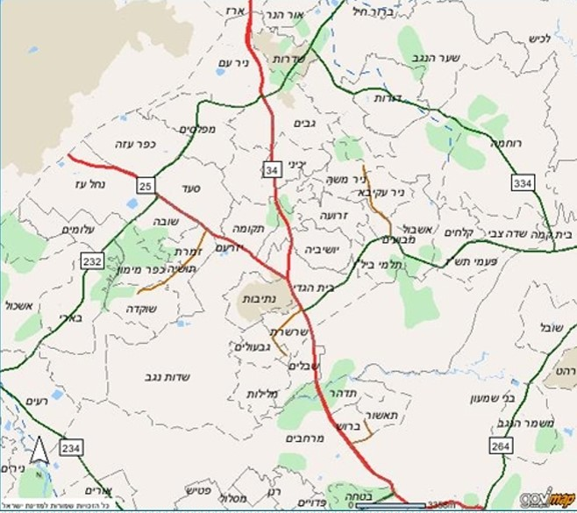
מועצה אזורית שדות נגב
http://www.clarita-efraim.com/UploadedFiles/Sdot%20Negev%20Regional%20Council.pps

Slide 4
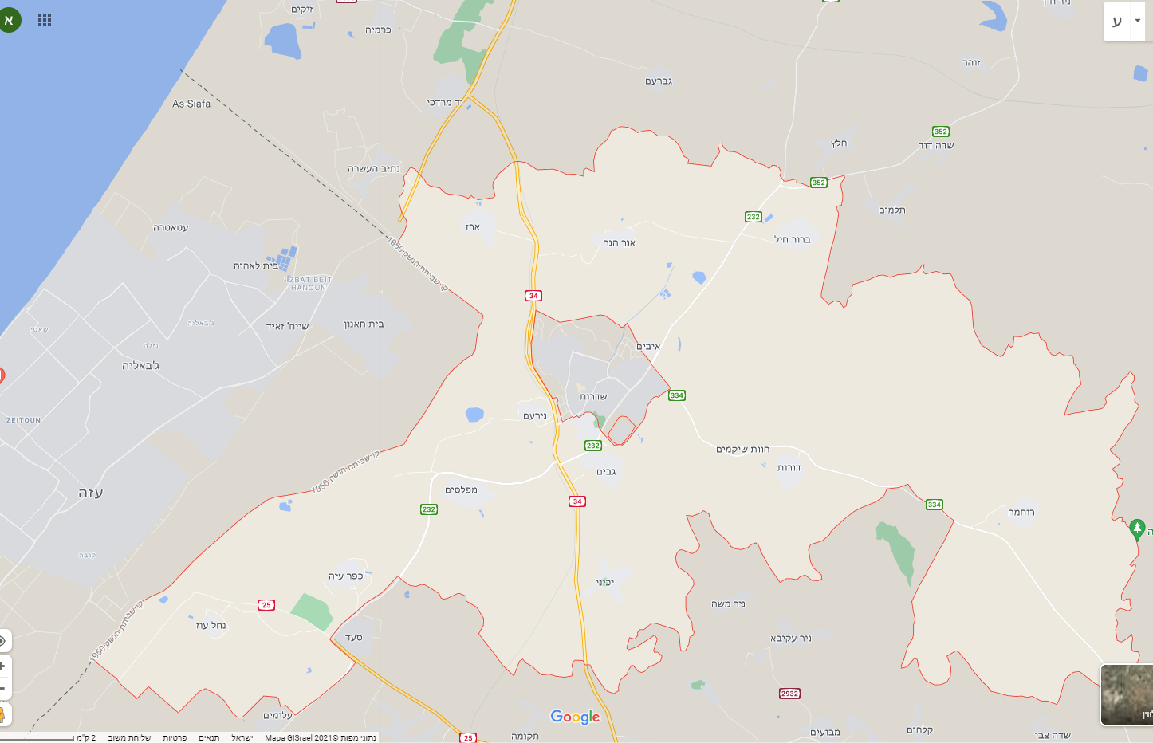
מועצה אזורית שער הנגב

Slide 5
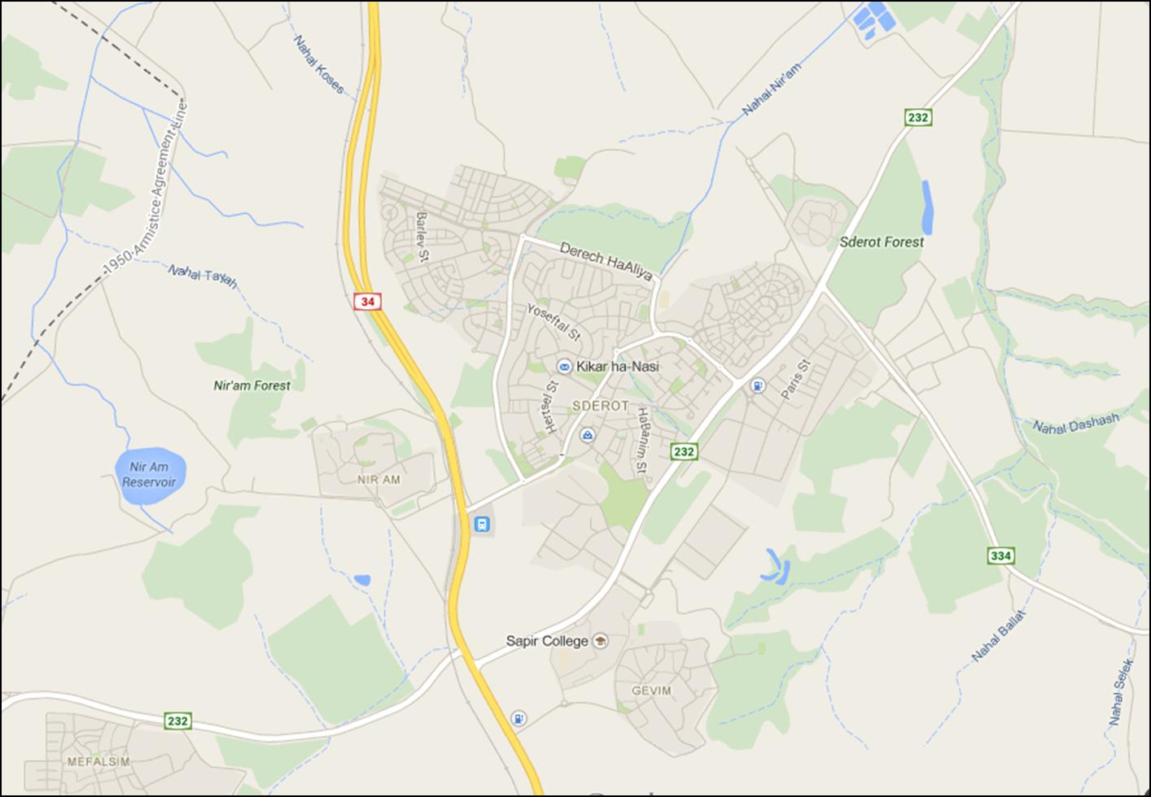
שדרות
רצועת עזה
שדרות
קיבוץ ניר עם
מכללת שפיר
קיבוץ מפלסים
קיבוץ גבים
http://www.clarita-efraim.com/UploadedFiles/Sderot.pps

Slide 6
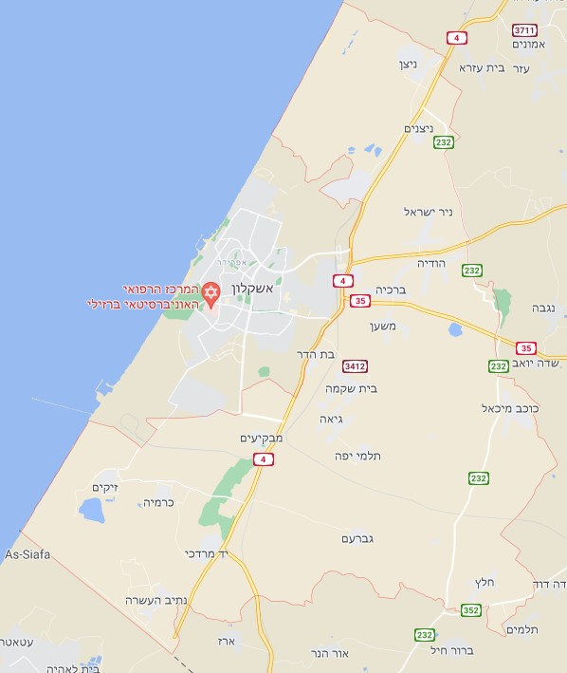

Slide 7
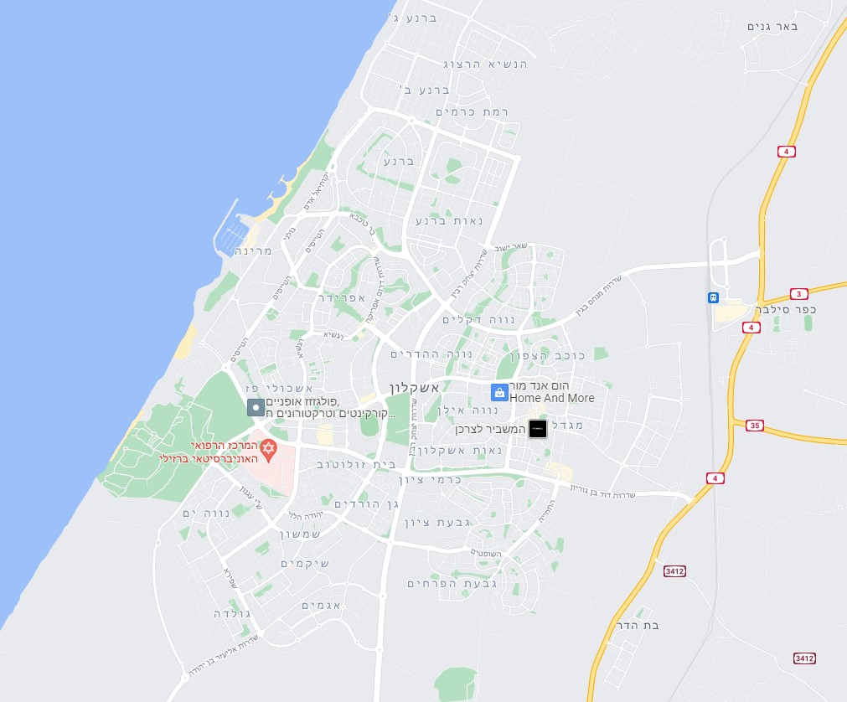
אשקלון

Slide 8
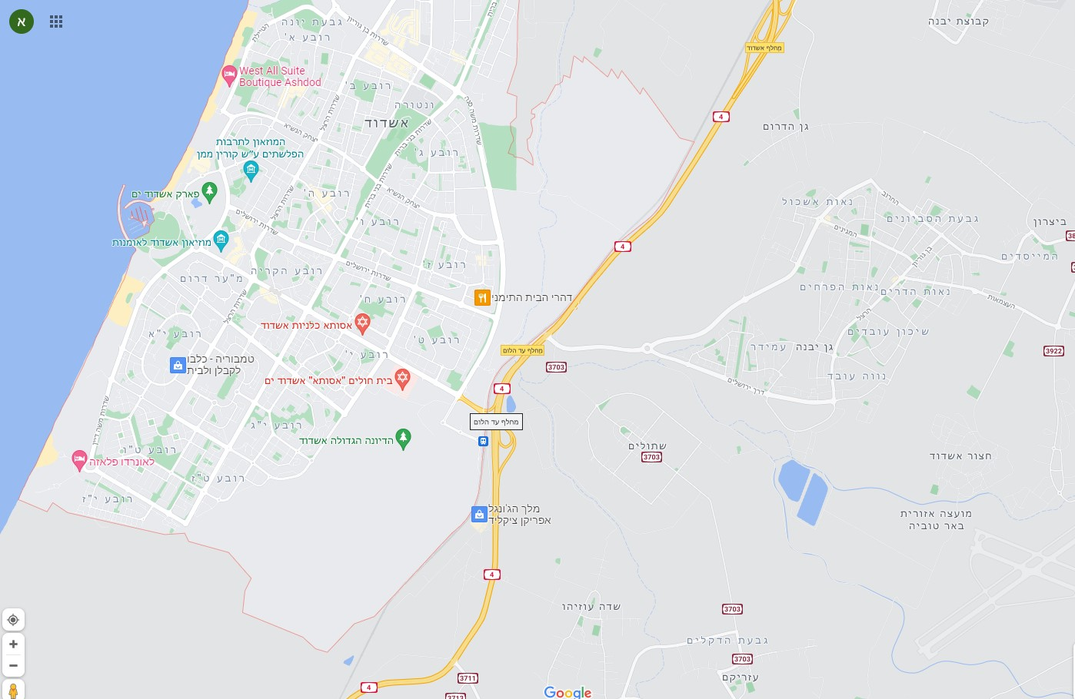
אשדוד

Slide 9
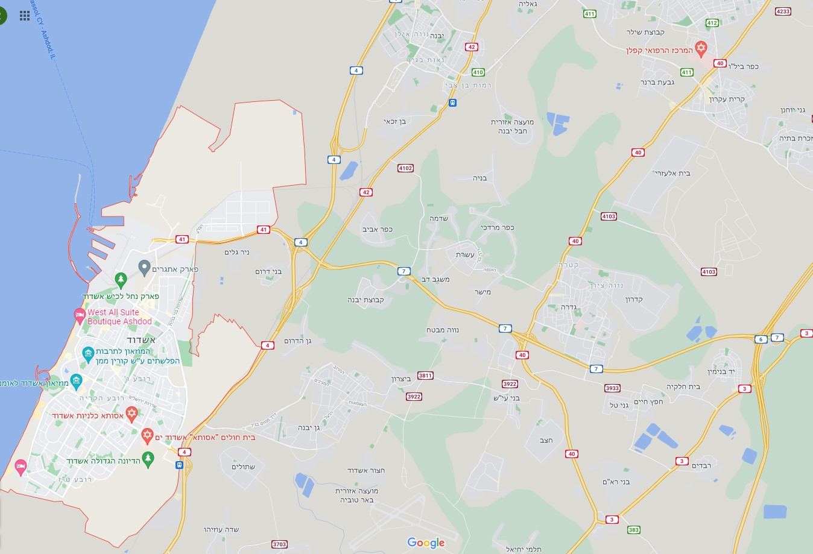
אשדוד והסביבה

Slide 10
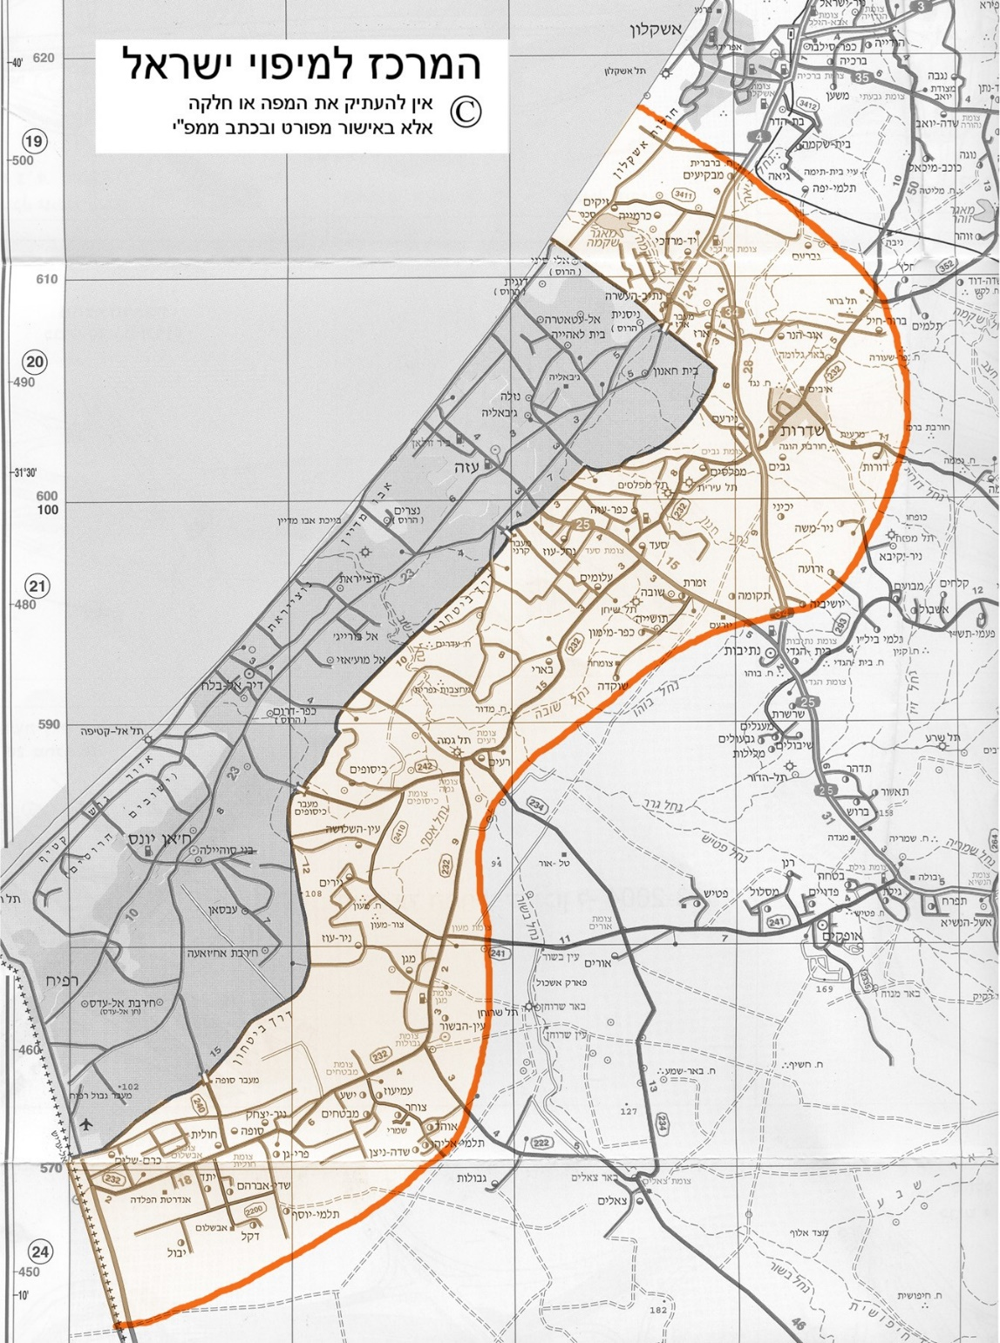
קלריטה ואפרים
הנכם מוזמנים להיכנס לאתר שלנו:
www.clarita-efraim.com
chefetze@netvision.net.il

